Slide 1
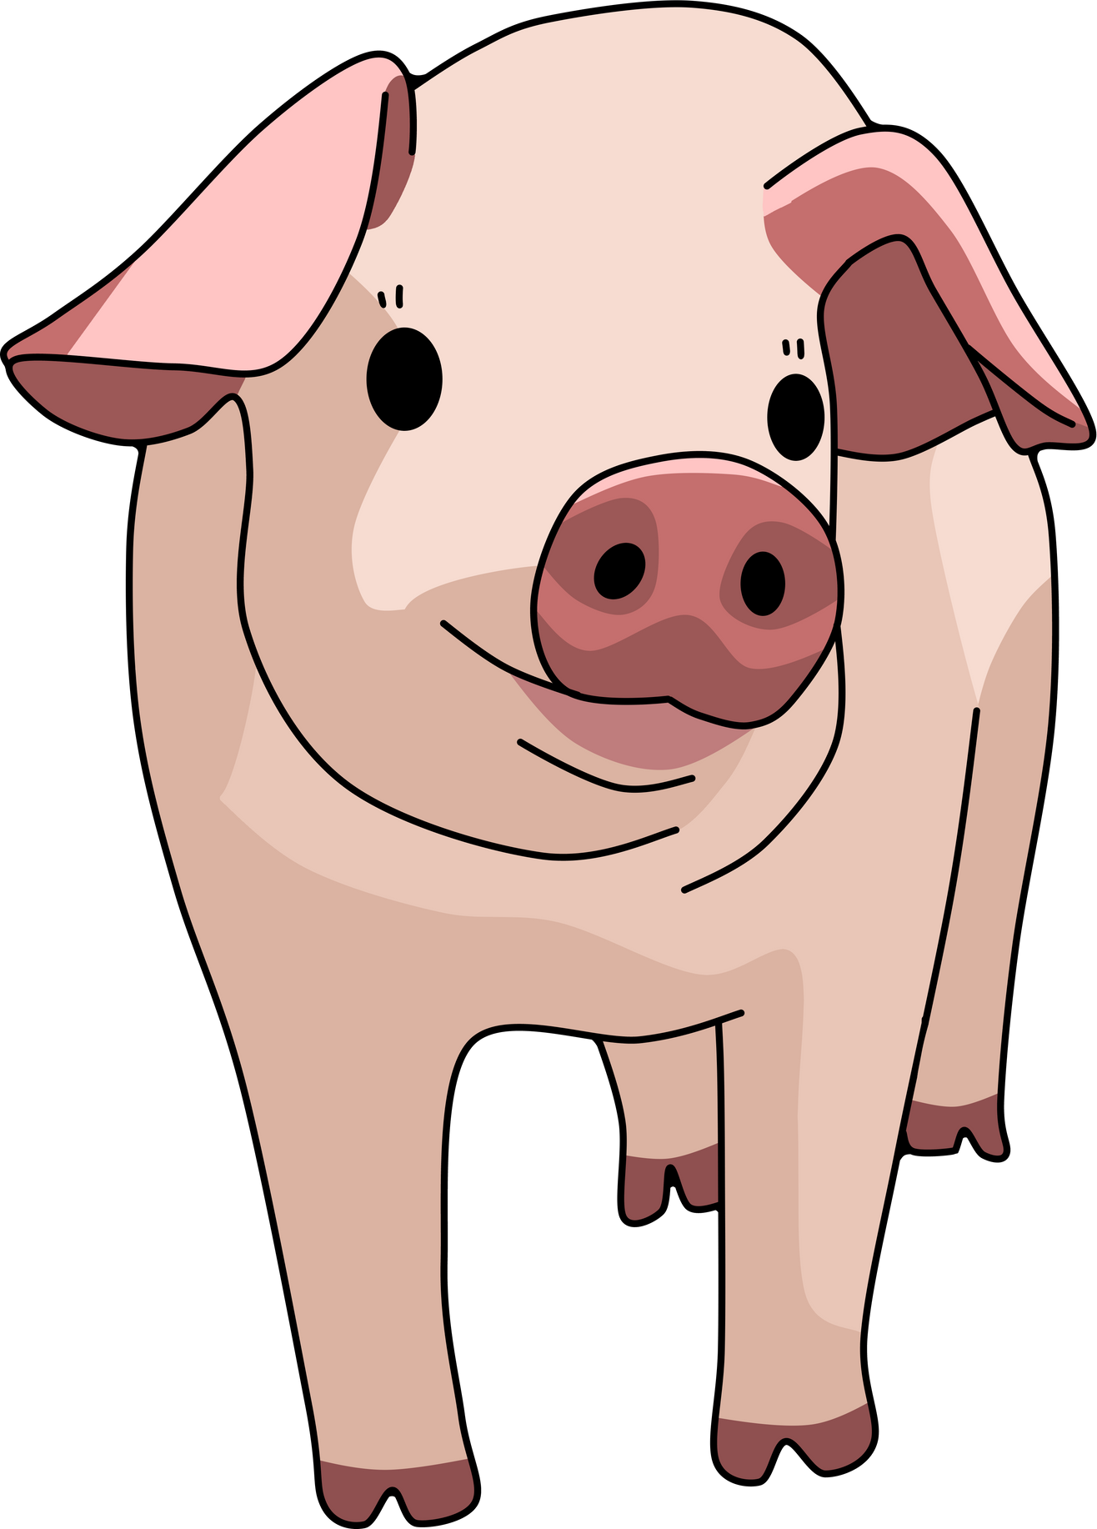

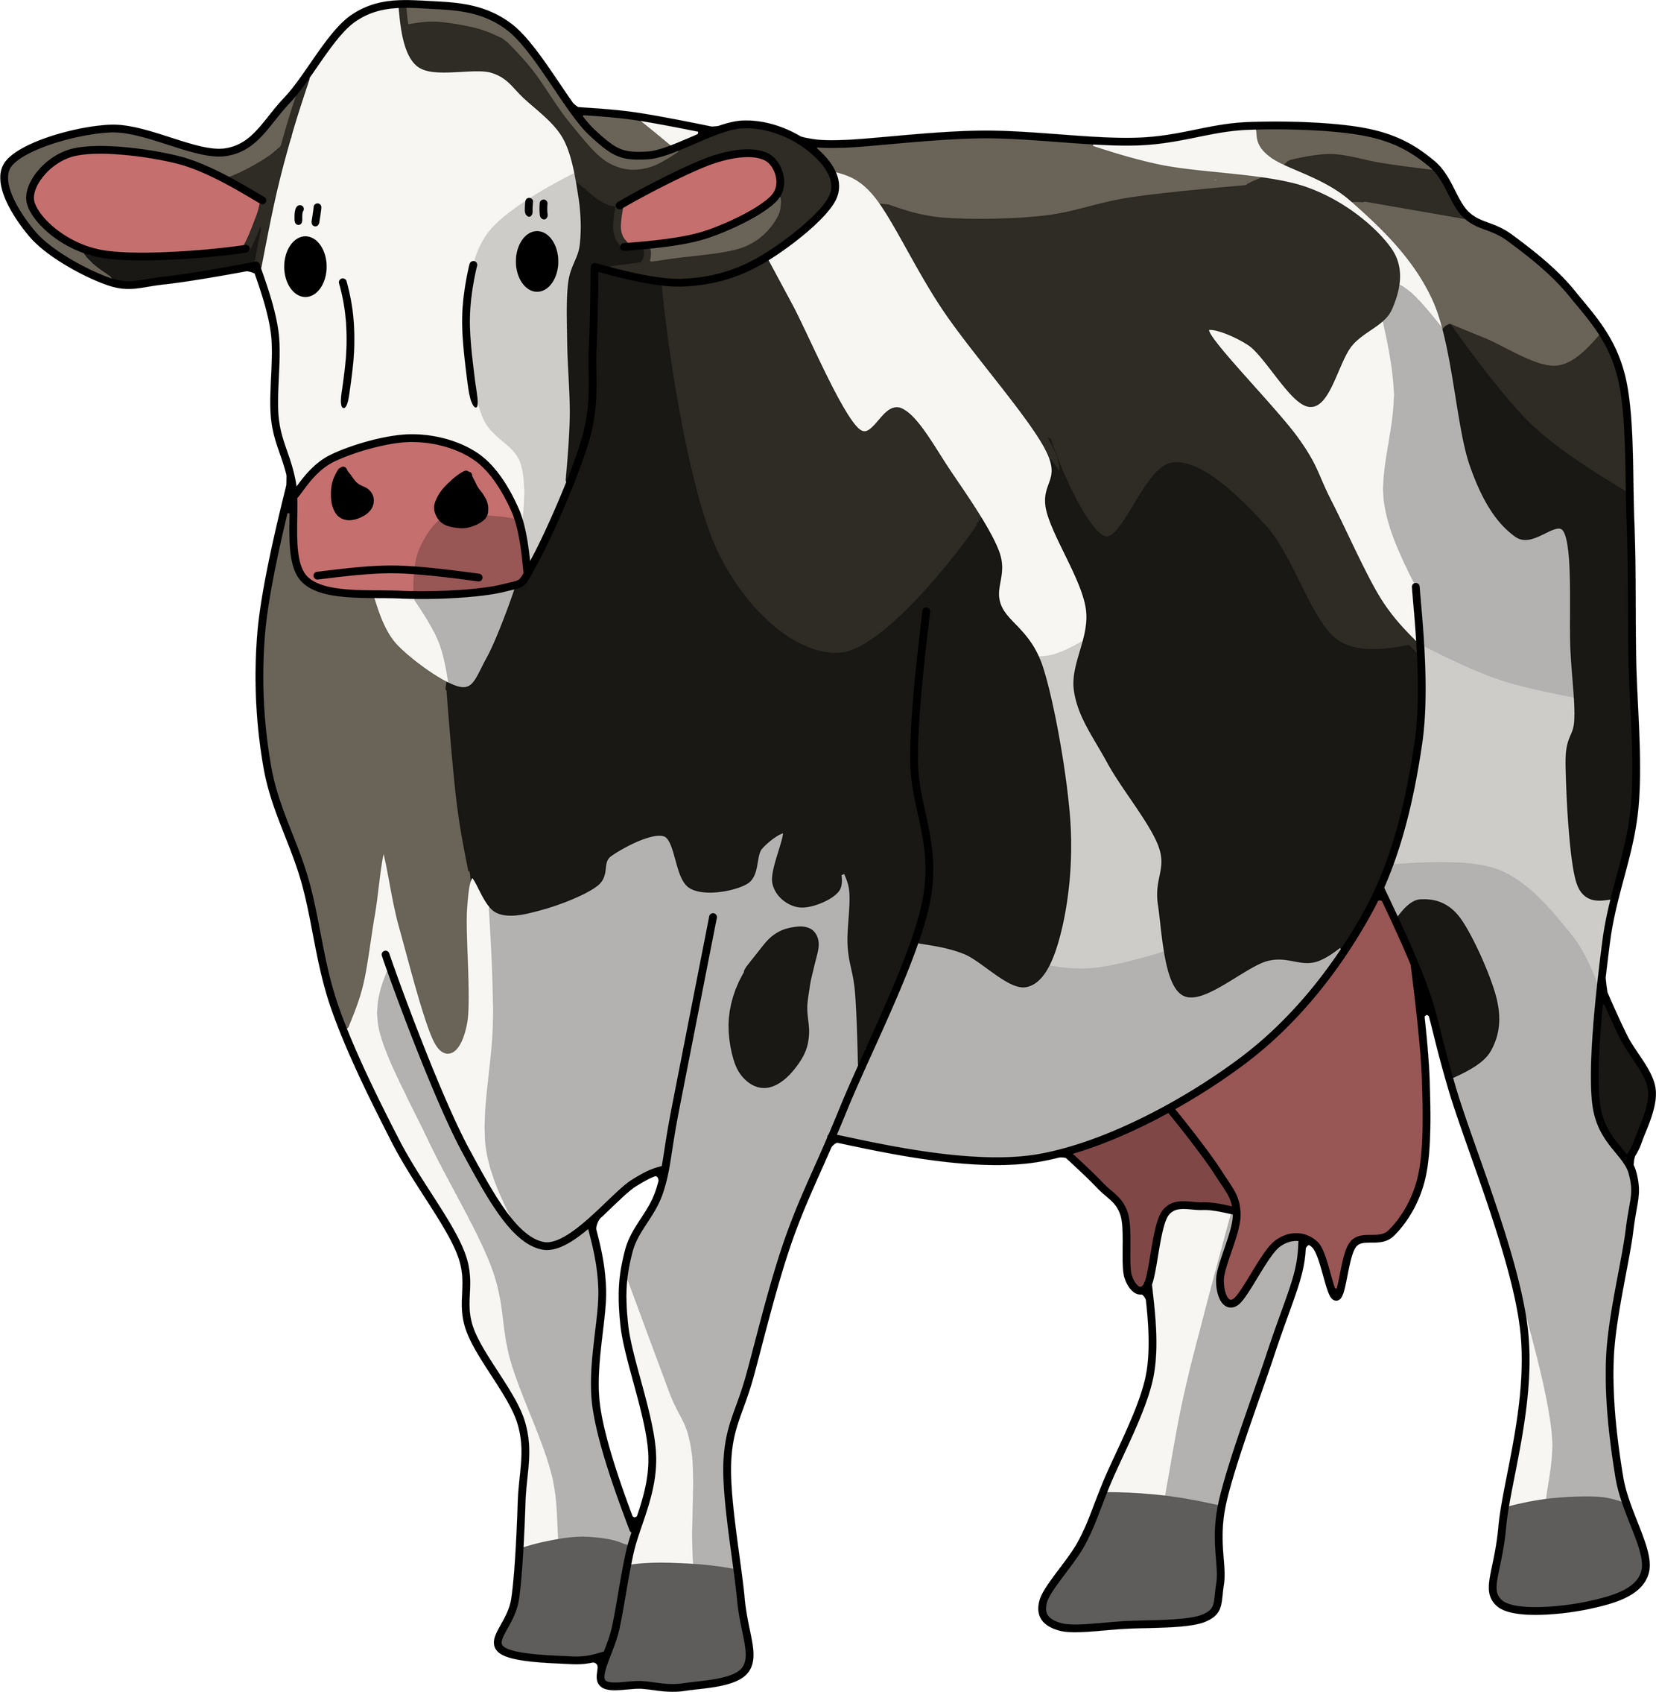
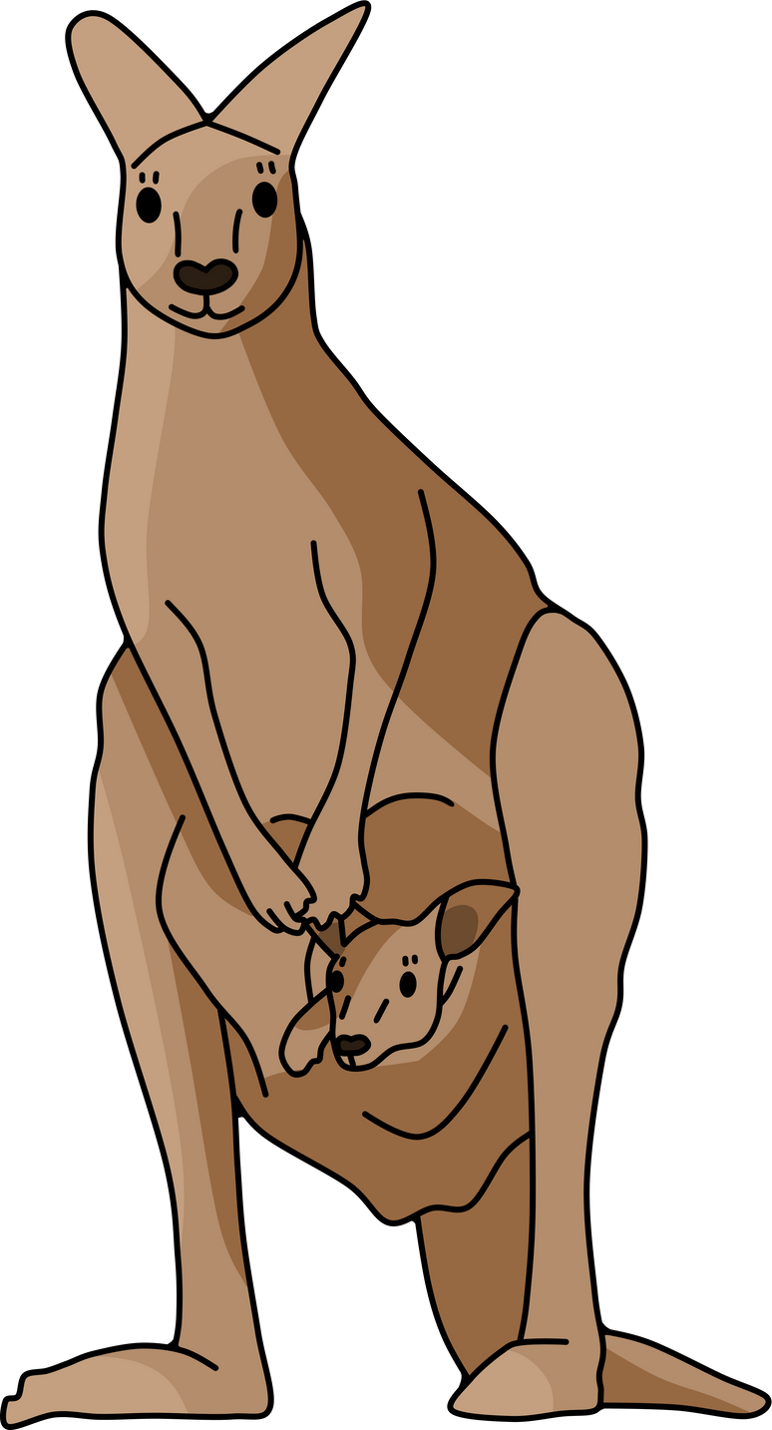
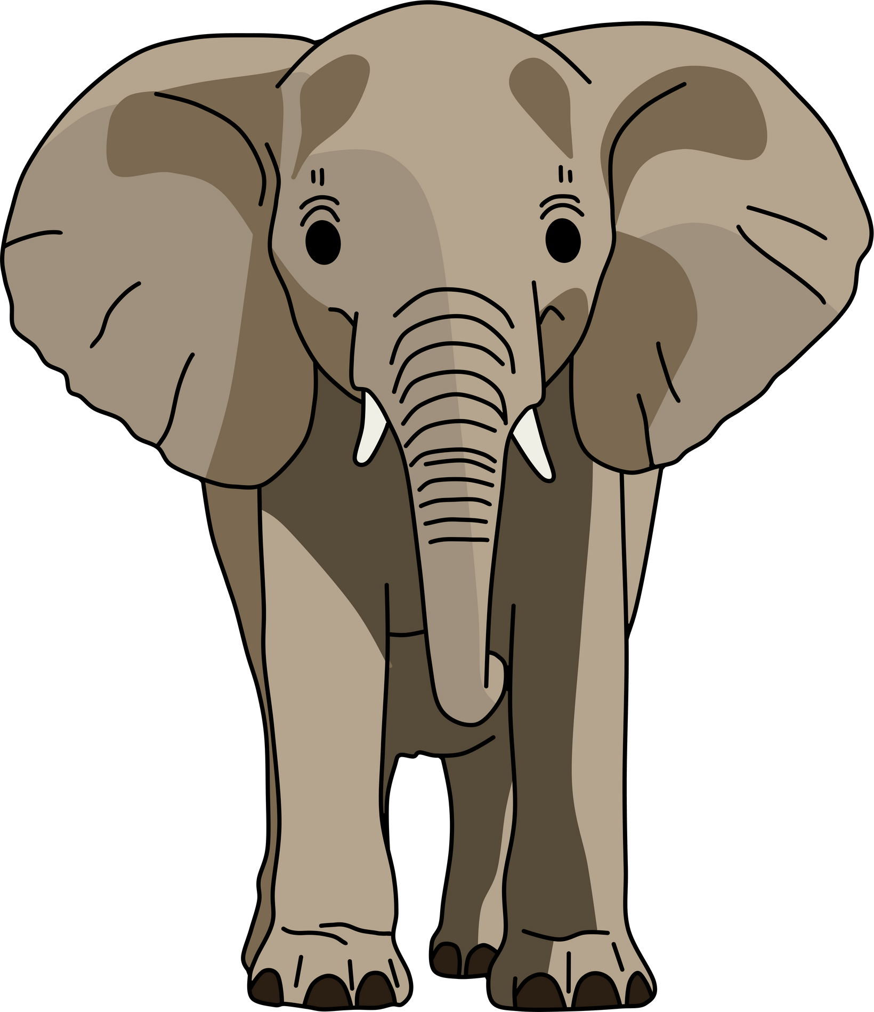
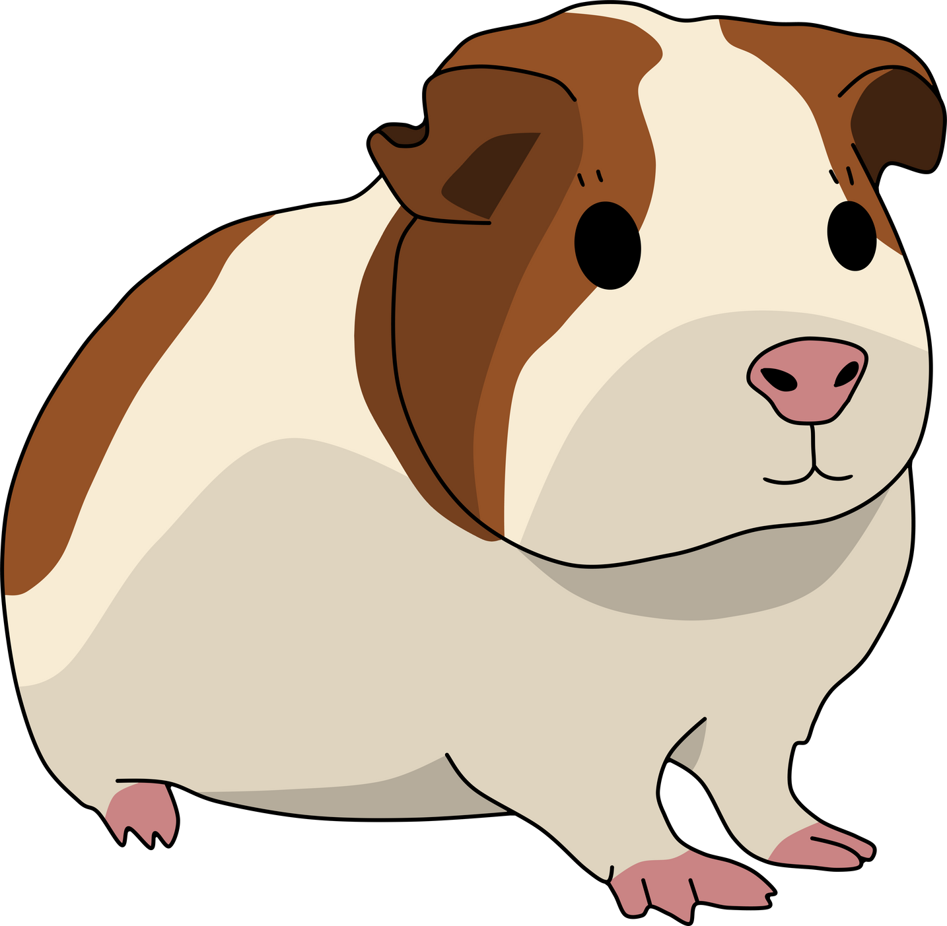
DESCUBRIENDO A LOS
MAMÍFEROS

Slide 2

¿Qué son
los mamíferos?
Son animales vertebrados, de sangre caliente. Se caracterizan por tener glándulas mamarias que producen leche para alimentar a sus crías. Y tienen el cuerpo cubierto de pelo.

Slide 3

características
principales
Glándulas mamarias
Alimenta a las crías.
Pelo o pelaje
Protege y regula la temperatura.
Pulmones
Circula el aire.
Corazón de cuatro cavidades
Favorece una circulación eficiente.

Slide 4
clasificación
Monotremas
Marsupiales
Placentarios
Mamíferos que ponen huevos (como el ornitorrinco).
Las crías nacen muy pequeñas y se desarrollan en una bolsa (como el canguro).
Las crías se desarrollan completamente
en el útero (como los humanos).

Slide 5
Hábitats de
los mamíferos
Los mamíferos se encuentran en todos los continentes y océanos.
Terrestres
Elefantes y lobos.
Acuáticos
Delfines y ballenas.
Voladores
Murciélagos.

Slide 6
ALIMENTACIÓN
Hervíboros
Comen plantas (vacas, jirafas).
Carnívoros
Comen carne (tigres, lobos).
Omnívoros
Comen plantas y carne
(humanos, osos).

Slide 7
reproducción
Cuidados parentales
frecuentes para proteger
y alimentar.
Las crías
nacen vivas.
La fecundación es interna.

Slide 8

importancia de
los mamíferos
Los mamíferos mantienen el equilibrio de los ecosistemas, son fuente de alimento, transporte y compañía para los humanos,
y también son indicadores del estado de salud ambiental.

Slide 9

amenazas para
los mamíferos
Los mamíferos están sufriendo la pérdida de sus hábitat por efecto de la deforestación y la urbanización. Otra amenaza es la caza y la pesca excesivas.
Por último, el cambio climático y la contaminación ponen en estado muy serio la conservación de estas especies.

Slide 10
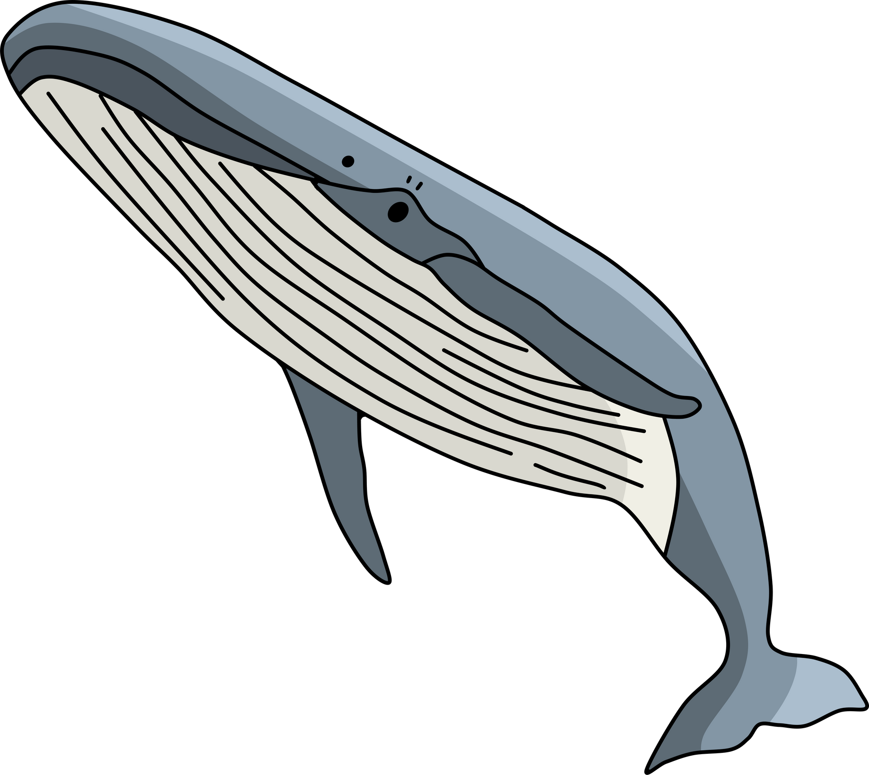
curiosidades
El murciélago es el único mamífero capaz de volar.
Las ballenas azules son los animales más grandes del mundo
El equidna y el ornitorrinco son mamíferos que ponen huevos.

Slide 11
DESCUBRIENDO A LOS
GRACIAS

